Slide 1
MINI GPT
학습지원 사전 프로그램
2조_이종욱-정성욱-이주녕

Slide 2

주제와 선정사유
지금까지 학원에서 배웠던 내용을 다시 복습하고 시험을 통해서 확인할 수 있고, 유저별 랭킹, 미니 게임등 여러가지 소소한 재미를 더해줄 기능을 넣은 프로그램입니다.
기존 참고할 자료가 많은 기초 프로젝트 보다 독창적인 주제를 가지고 구성하면서 프로젝트를 하고 싶어서 이 주제를 선정하게 되었습니다.

Slide 3





version “1.8.0_202”
Eclipse
SQL DEVELOPER

Slide 4

맡은 업무
공통
DAO생성, DB설계, 디버깅, Main 클래스 구성
종욱 | 성욱 | 주녕
VO 생성, 키워드 검색, 회원 이름/번호 변경, 내정보 출력 메인 코드 정리 | 파일입출력 암호화(복호화) 아이디, 비밀번호 찾기 랭킹 회원가입 사전 전체 보기 테스트(시험) 미니게임(행맨) 로딩중 애니메이션 | 비밀번호 변경 내정보 구성 회원탈퇴 각 기능 출력

Slide 5
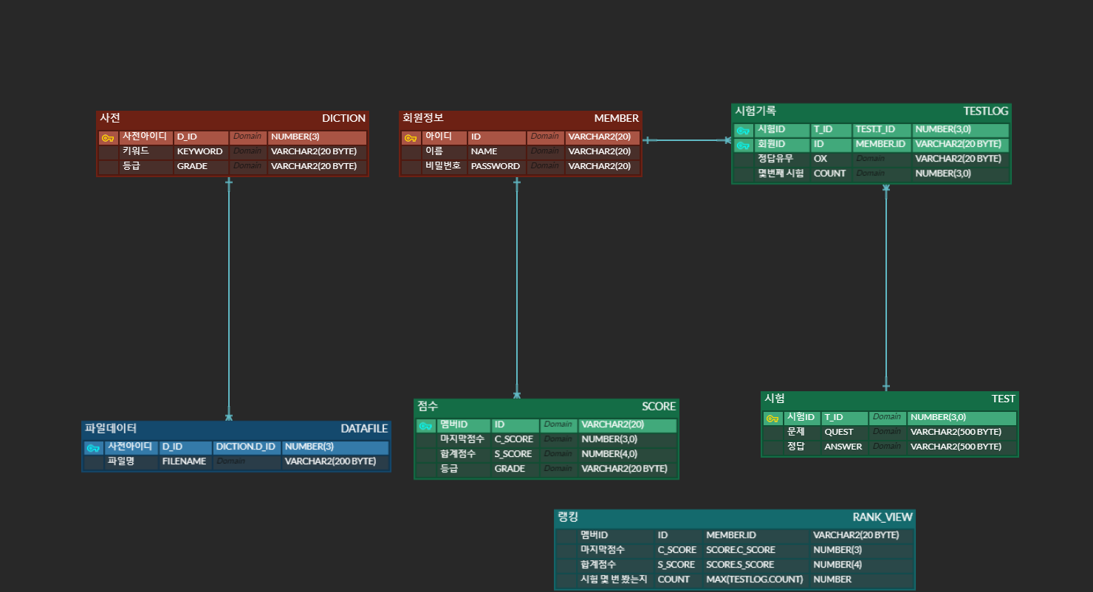
설계_ERD

Slide 6
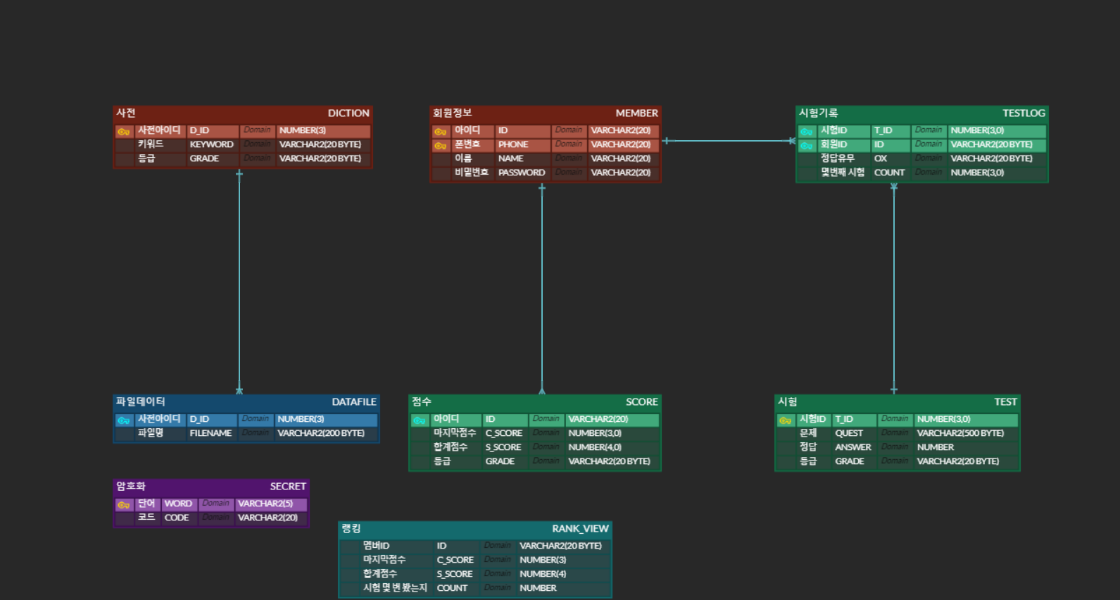
구현_ERD

Slide 7

기능 리스트
로그인 / 회원가입 (아이디, 이름, 비밀번호, 폰 번호)
중복체크
- 회원가입시 아이디 입력받고 자동 중복 체크
길이 제한
- 아이디, 비밀번호 : 3 ~ 10 자리
문자제한(아이디, 비밀번호)
- 아이디, 비밀번호 : 알파벳, 숫자
- 폰 번호 : 숫자 (‘-’ 제외)

Slide 8

기능 리스트
아이디 / 비밀번호 찾기
아이디 찾기
이름을 입력받아 1차 확인
폰 번호를 입력 받아 2차 확인 후 일치하는 데이터에서 아이디 출력
비밀번호 찾기
아이디를 입력받아 1차 확인
이름을 확인받아 2차 확인
폰 번호를 입력 받아 3차 확인 후 일치하는 데이터에서 비밀번호 출력

Slide 9

기능 리스트
개인정보 변경 (이름, 비밀번호, 폰 번호)
이름 변경
접속한 사용자의 이름 입력 받아 확인 후 변경
비밀번호 변경
접속한 사용자의 비밀번호 입력 받아 확인 후 변경
전화번호 변경
접속한 사용자의 전화번호 입력 받아 확인 후 변경
=> 확인 문구로 입력 데이터 다시 한 번 확인

Slide 10

기능 리스트
회원탈퇴
현재 접속한 아이디의 비밀번호를 입력받아
2회 의사확인 후 회원데이터 삭제

Slide 11

기능 리스트
회원 정보 조회
현재 접속한 회원의 전체 정보 조회
이름, 전화번호, 아이디,등급 순으로 조회 가능

Slide 12

기능 리스트
키워드로 검색
띄어쓰기로 구분된 키워드 입력
- 띄어쓰기로 구분된 여러가지 문자열이 포함된 사전 검색
검색된 내용이 2개 이상 -> 검색된 리스트 출력 2개 이상이 아니라면 -> 바로 내용 출력

Slide 13

기능 리스트
전체 목록 보기
DB에 등록된 사전데이터를 번호, 등급, 제목 순으로 출력
1번을 입력해 선택 후 원하는 사전번호 입력시 암호화된 파일을 decode 후 출력
숫자가 아닌 문자나 없는 번호에 대한 처리
나의 등급과 사전 열람 가능 등급을 비교 후 사전 열람 등급보다 낮으면 열람 불가

Slide 14

기능 리스트
암호화
사용자가 텍스트 파일을 직접 열어보는 것을 방지
보통 사용되는 모든 글자를 유니크한 숫자로 변경
암호 코드는 DB에 저장
DB에 연결할 수 없으면 내용을 볼 수 없음
파일을 읽어서 출력할 때 마다 복호화
내용을 볼 때마다 DB에 접근 (개선필요)
문장이 출력되는게 시각적으로 표현됨

Slide 15

기능 리스트
시험(테스트)
DB에 등록된 문제 중 랜덤으로 10문제 응시 가능
암호화 되어 있던 문제를 가져와 출력
문제 별로 정답 여부 출력
오답 시 정답은 오답노트에서 확인
시험 후 점수 계산 결과 출력 및 저장
등급 지정
점수에 따라 정해져 있는 등급 지정 후 각 사용자에게 등급 부여

Slide 16

기능 리스트
오답노트
시험(테스트)기능 수행 후 내정보에서 확인 가능
시험 진행시 DB에 저장된 정답 유무와 문제 번호를 접속된 아이디로 검색 후 출력(가장 최근에 본 시험을 기준으로 오답여부 판별)

Slide 17

기능 리스트
랭킹
등록된 모든 사용자의 랭킹
- 누적 점수, 최근 점수 기준
랭킹에서 로그인된 사용자가 어디있는지 표시
- 아이디 앞에 ‘*’로 표시
경쟁심 자극

Slide 18

기능 리스트
게임
로그인 후 메인 화면에서 시크릿 코드로 설정한 99입력 시 실행
실제 HangMan게임과 같은 룰로 진행
단어는 List에 추가한 프로그래밍 관련 용어로 랜덤 설정
단어의 입력과 함께 일치하는 단어가 없으면 그림이 한 단계씩 출력되고,
그림이 완성되면 실패
정답을 맞추면 시도횟수와 정답 문구 출력

Slide 19

시연

